Slide 1
CLASE HISTORIA
23 DE NOVIEMBRE
(se escribe) OA:
SINTETIZAR contenidos y aprendizajes segundo semestre.
(no se escribe) Se espera que hoy:
Los estudiantes sean capaces de REPASAR para DEMOSTRAR los aprendizajes obtenidos durante el segundo semestre.

Slide 2
RESUMEN CLASE ANTERIOR
Estado y derechos
Vida sana en sociedad
Derecho a participar
Formas de organización

Slide 3
CONTENIDOS DE LA CLASE
Periodo colonial
Síntesis
Educación cívica

Slide 4

Generalidades

Slide 5
Un contexto dificultoso y una oportunidad para crecer
Muchos factores han condicionado el desarrollo normal del año 2020 en las distintas dimensiones de nuestra vida cotidiana, cierto es tal vez, que la más cercana a los estudiantes haga referencia al contexto educativo, no obstante, si algo debemos aprender este año es que debemos perseverar a pesar de todo y mantenernos fieles a nuestras convicciones a nuestro proyecto de vida personal y familiar.

Slide 6
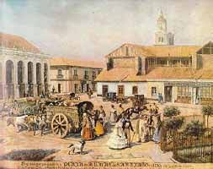
Síntesis Unidad 3: Periodo colonial

Slide 7
Contexto
Periodo colonial de América y Chile entre los s. XVI y XVIII.

Slide 8
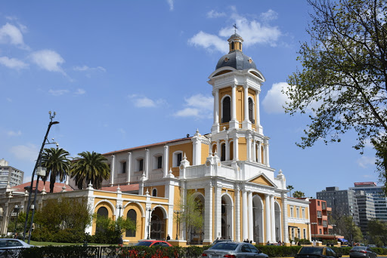
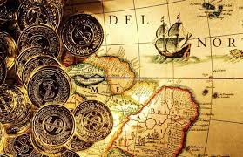
Ejes
Rol iglesia católica
Economía

Slide 9
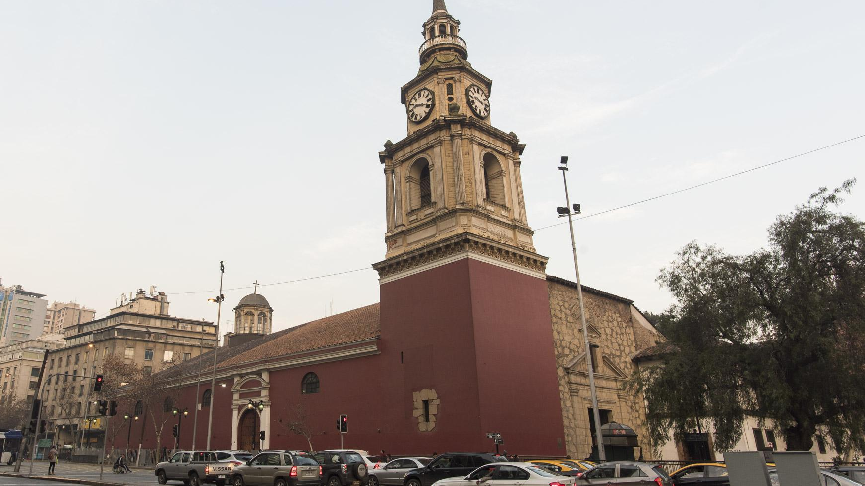
Iglesia católica colonial

Slide 10
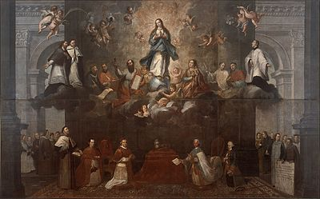
Iglesia católica colonial
Vínculo de patronato:
Obligaciones entre:
Corona.
Iglesia.
Ejemplo:
Diezmo.
Evangelización.

Slide 11
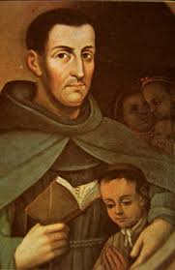
Labores de la iglesia
Evangelización.
Monopolio educación.
Actividades agrícolas y manufactureras.

Slide 12
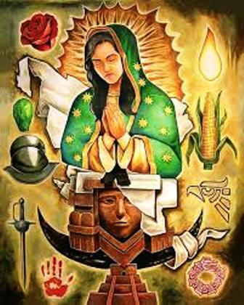
Labor colateral
Sincretismo cultural:
“Proceso en que dos o más culturas se mezclan para crear una nueva conservando rasgos de las predecesoras”.

Slide 13
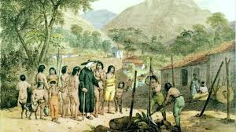
Conflicto de intereses
Idea convivencia pacífica atenta contra:
Dominio corona súbditos en América.
Motor de la economía colonial basado en la relación dominador y dominado.

Slide 14
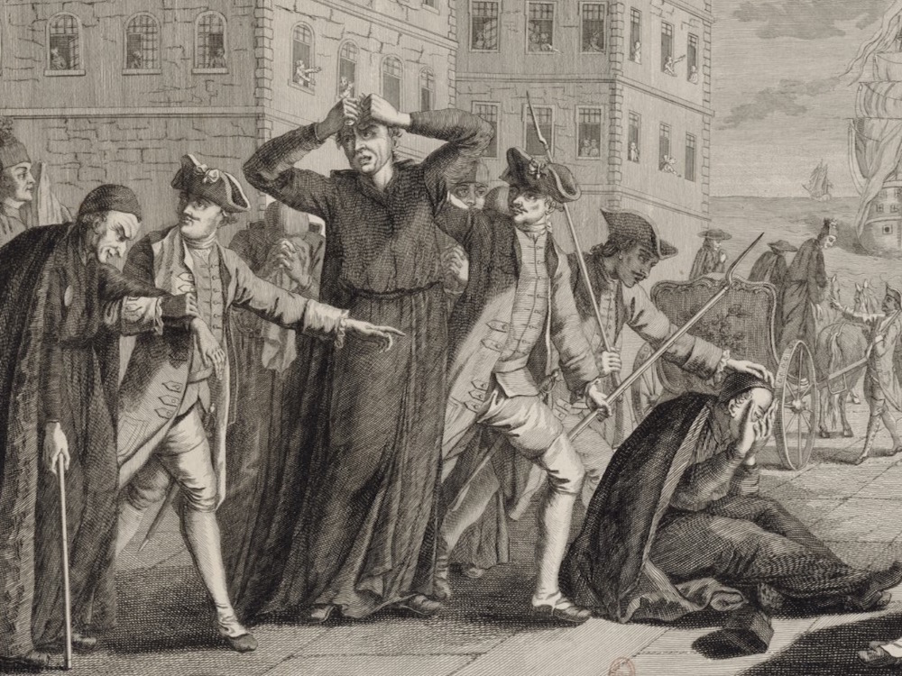
Resultado
1767.
Expulsión de América de la compañía de Jesús.

Slide 15
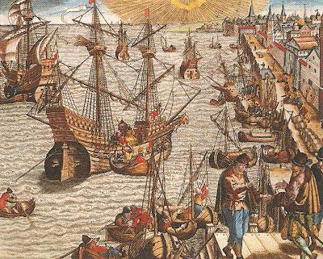
Economía colonial

Slide 16
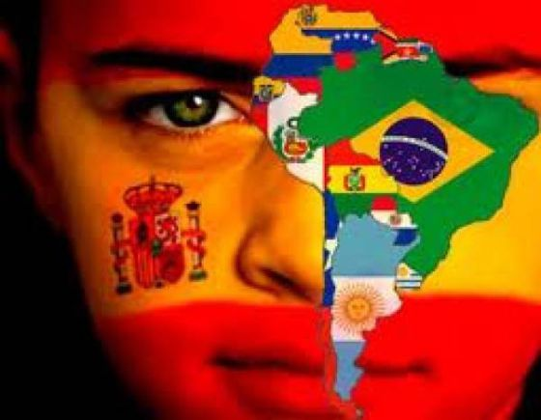
Contexto
Mercantilismo y monopolio entre:
España.
Colonias americanas.

Slide 17

Mercantilismo
Sistema que a través de la posesión de metales preciosos, como oro y plata, determinaba la riqueza de una nación.

Slide 18
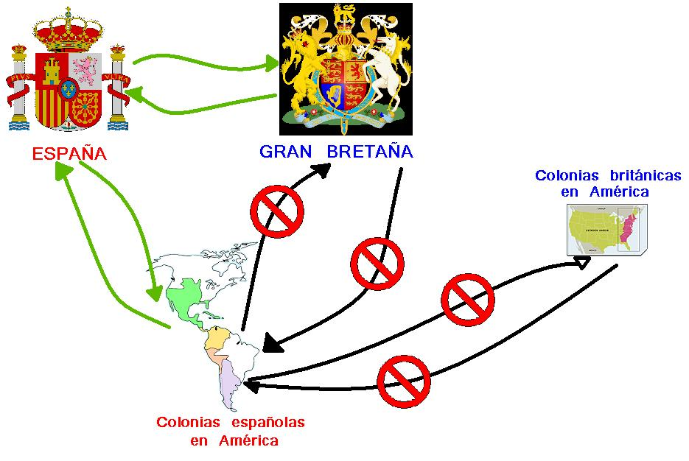
Monopolio
Relación exclusiva de intercambio

Slide 19

Sistema
Materias primas desde América a España:
Explotación.
Exportación.

Slide 20
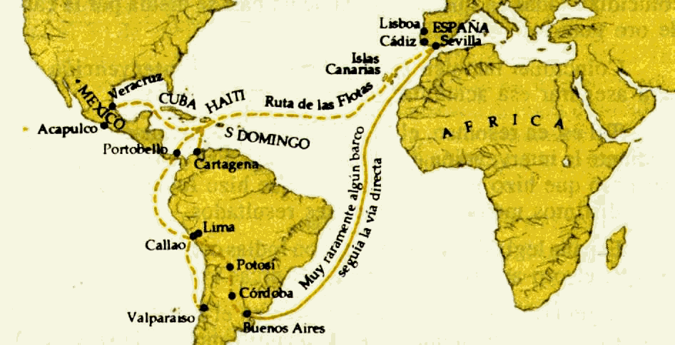
Funcionamiento 1
1543.
Sistema de flotas y galeones.

Slide 21
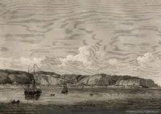
Funcionamiento 2
S. XVIII.
Reformas borbónicas:
Navíos de registro.
Abrir comercio.
Evitar piratería y contrabando de Francia e Inglaterra.

Slide 22
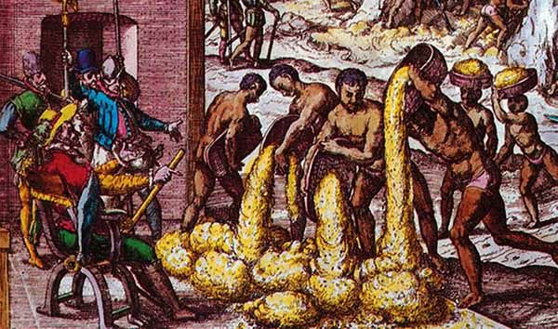
Motor de la economía
Mano de obra
Primero:
Indígena.
Luego:
Esclava.
Mestiza.
Española empobrecida.

Slide 23
Provoca
Descenso demográfico indígena.
Diversificación social.
Crecimiento exponencial ciudades.
Nuevos trabajos y oficios.

Slide 24
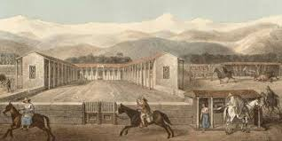
Formas de trabajo
S. XVI
Lavaderos de oro.
S. XVII.
Estancia y producción ganadera y sebo.
Final s. XVII e inicio s. XVIII
Hacienda en la especialización agropecuaria y surgimiento del campesinado.

Slide 25
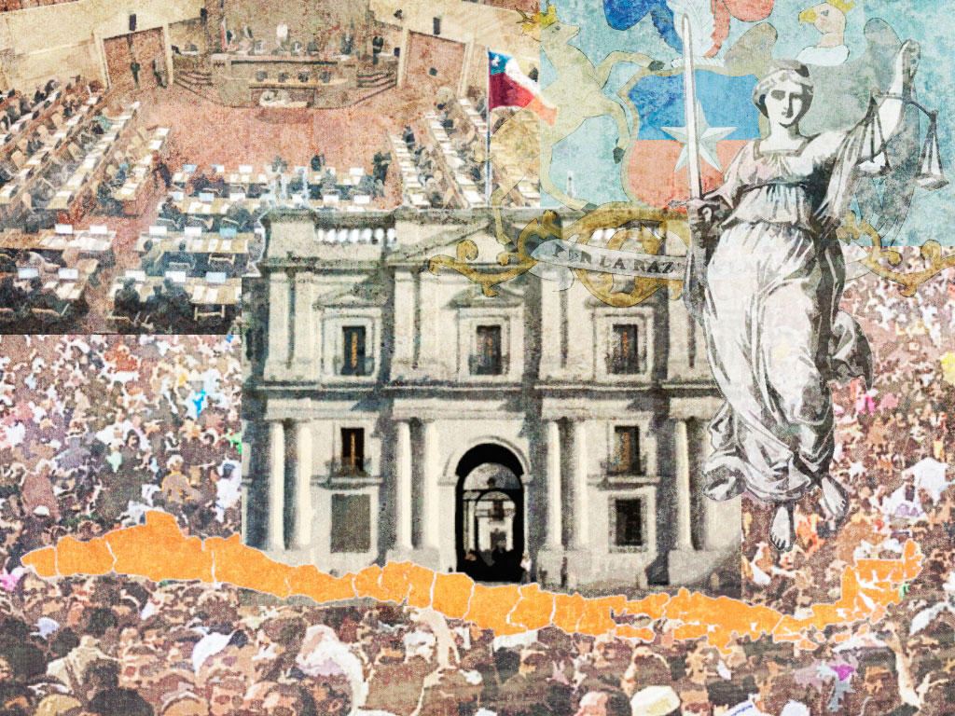
Síntesis Unidad 4: Educación cívica

Slide 26

Contexto
Formación ciudadana, la vida en sociedad y comprensión del acontecer nacional desde el punto de vista de la institucionalidad, sociedad y política

Slide 27


Ejes
Derechos y deberes
Vida sana en sociedad

Slide 28

Derechos y deberes

Slide 29
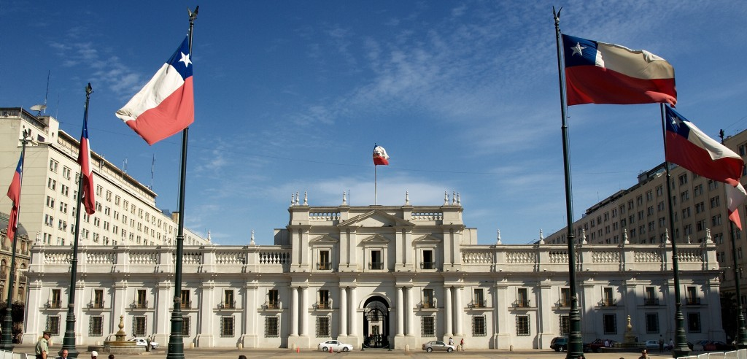
Estado
Organización política constituida por un conjunto de instituciones burocráticas estables en las cuales reside el poder emanado del pueblo para que los representantes tomen decisiones con respecto a las necesidades de la sociedad, además de resguardar y cumplir nuestros derechos.

Slide 30
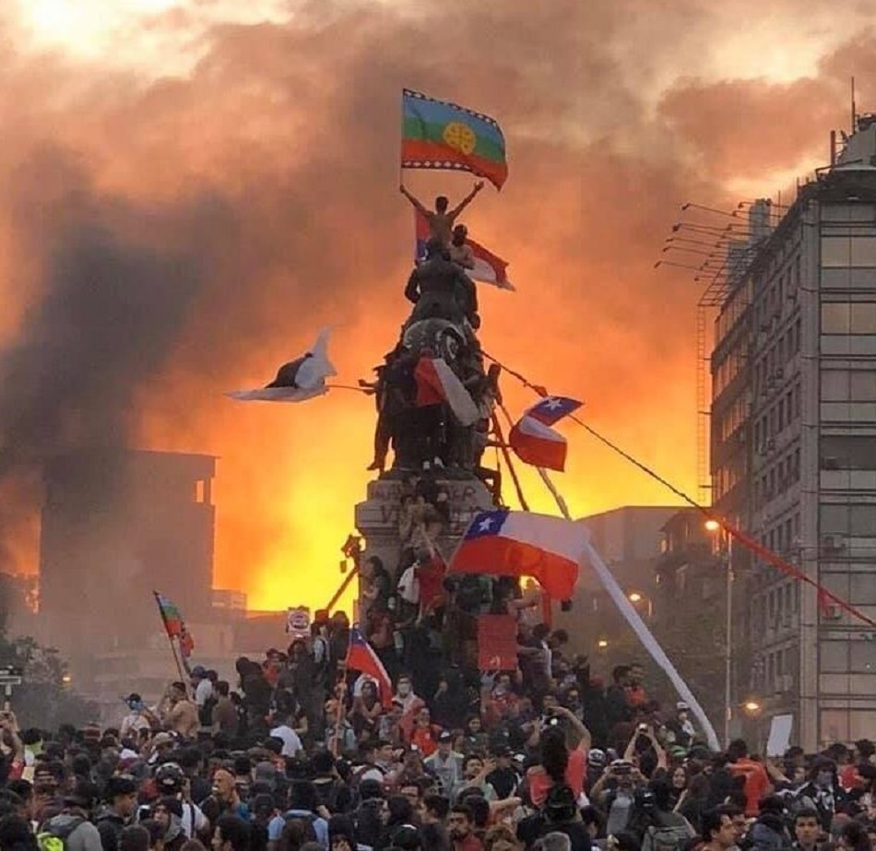
República democrática
Constitución de 1980:
Primera ley.
Reconocimiento Declaración Universal de los Derechos Humanos de 1948.
En proceso de cambio.
Plebiscito 25 de octubre 2020.

Slide 31
Clasificación derechos
Primera generación o relativos a la libertad.
Segunda generación relativos a la igualdad.
Tercera generación relativos a la solidaridad.

Slide 32

Participación ciudadana
Decidir a través de:
Sufragio.
Asamblea.
Plebiscito.

Slide 33
Evolución del voto en Chile
1833
varones solteros mayores de 25 o casados mayores de 21 que sepan leer, escribir y tengan alguna propiedad.
1871
se elimina la última exigencia.
1934
mujeres se integran a votación municipal.
1949
mujeres se integran a votación parlamentaria y presidencial.
1969
ciegos se integran a votación.
1970
votación para mayores de 18 años.
1972
analfabetos se integran a votación.

Slide 34
Formas de participación
Partidos políticos.
Juntas de vecinos.
Sindicatos.
Clubes deportivos.
Fundaciones.
Organizaciones estudiantiles.

